Slide 1



ADELYS MAD – Marché des particuliers
Heure du jeudi - 30/03/2017

Slide 2
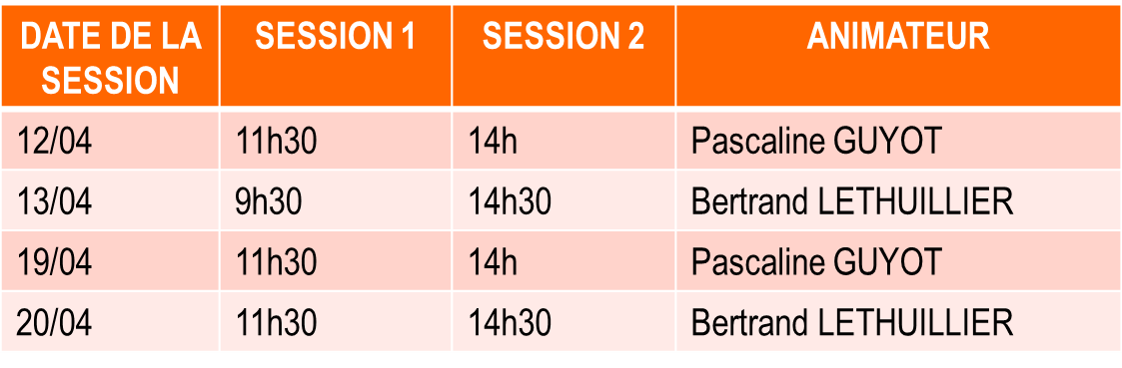
ADELYS MAD – déploiement marche part
Dispositif d’information et d’accompagnement :
  L’HDJ
  Appui des DUC, DA,GCPRO et les Animateurs Risques
  Note d’information DIRCRED
  Proposition de sessions de formation « à la carte »
Mise à jour de la Procédure ARIS
  Avec ajout du Mode opératoire en lien
Evolution du Référentiel Marché des Particuliers
  Chapitre MAD avec mention du contrôle bloquant ADELYS MAD (Particuliers et SCI Patrimoniales)
  Définition et mode de calcul du Solde disponible
Merci d’adresser un mail à l’animateur de la session pour vous inscrire ;
en retour vous recevrez les modalités de participation.

Slide 3
ADELYS MAD – présentation
ADELYS MAD permet un contrôle des délégations sur les décisions de forçage MAD de façon automatique, à l’aide d’un paramétrage reprenant le référentiel MAD du marché concerné.
Principe de base : le contrôle lors de la prise de décision est bloquant, si l’agent décideur n’a pas le niveau de délégation requis.
Après un pilote en juin sur le groupe Vosges, ADELYMAD est opérationnel sur l’ensemble du marché des professionnels depuis le 24 Novembre 2016.

Slide 4

ADELYS MAD – les grands principes
Entrée dans le MAD du client
Je traite à l’identique les instances MAD dans ma délégation.
Un message d’alerte apparait dès que la globalité des opérations en attente pour mon client n’entre pas dans ma délégation.
Je peux malgré tout forcer certaines opérations unitaires entrant dans ma délégation.
Toute décision de forçage doit être justifiée, en renseignant obligatoirement la zone de commentaires.

Slide 5
ADELYS MAD – les grands principes
Pour les opérations qui ne sont pas dans ma délégation
J’affecte ces opérations à l’agent ayant le niveau délégataire suffisant pour valider le forçage des mouvements.
Je le préviens par tout mode de communication à ma disposition (mail, « tchat », téléphone…).
Mail obligatoire pour les Niveaux DIR CRED et CTX
Je rédige un commentaire détaillé sur le MAD, pour aider à la prise de décision du valideur.

Slide 6
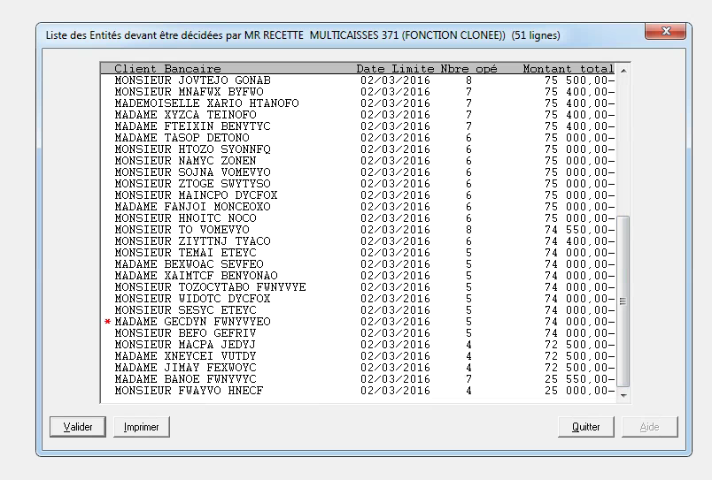
ADELYS MAD – les grands principes
Ces opérations restent sous ma responsabilité
Elles sont toujours visibles dans mon MAD, elles sont précédées d’une rouge.
Je peux les réaffecter à un autre agent dans la journée (en cas d’absence).
Elles restent en instance dans mon MAD le lendemain, si elles n’ont pas été traitées le jour même, et peuvent être à nouveau réaffectées si nécessaire.
Elles sont rejetées en date limite dans mon MAD, en cas d’absence de traitement dans les délais.
Si la provision est constituée après avoir réalisé l’affectation, je peux toujours traiter l’opération, et prévenir mon délégataire.

Slide 7
ADELYS MAD – les grands principes
Pour rappel, le forçage d’une opération MAD est soumis au respect du schéma délégataire, dès lors que le solde disponible devient négatif après l’opération.
Par conséquent, dès lors que la provision est constituée avant d’engager le paiement, il ne s’agit pas de MAD soumis à schéma délégataire.
Définition du solde disponible
Solde disponible MAD est égal :
+ solde minute
+ découvert autorisé
- réserves d’encaissement
- impayés crédit
+ plan d’apurement VARIO
Ce solde disponible est consultable sur la synthèse client.

Slide 8
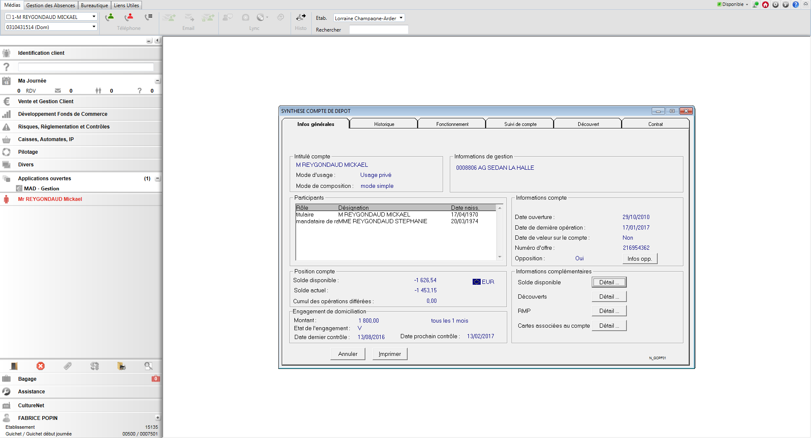
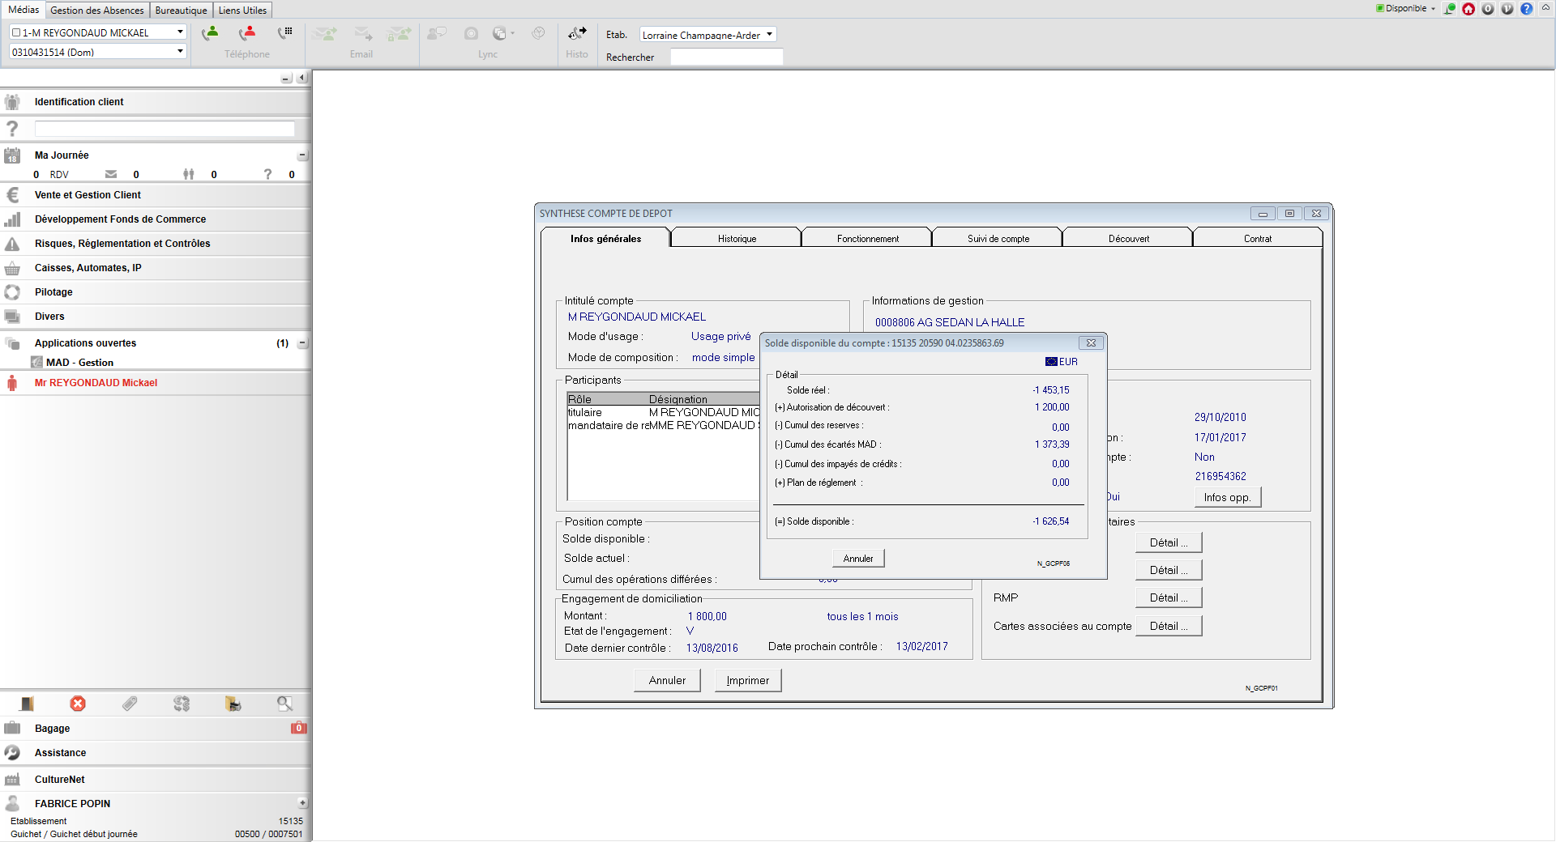

ADELYS MAD – les grands principes
Consultation du détail du solde disponible sur PCM

Slide 9
ADELYS MAD – les grands principes
Référentiel MAD Particuliers et SCI Patrimoniales
En K€ | Niveau agence |  |  |  |  |  | Direction de groupe
Niveau de délégation | 1 | 2 | 3 | 4 | 5 | 6 | 7
Notes BII 1 à 8 | 1 | 2 | 5 | 10 | 15 | 40 | 50
Notes BII 9 et 10 | 0,5 | 1 | 2,5 | 5 | 7,5 | 40 | 50
Les dossiers en Watch-List relèvent de la délégation de la Direction des Crédits

Slide 10
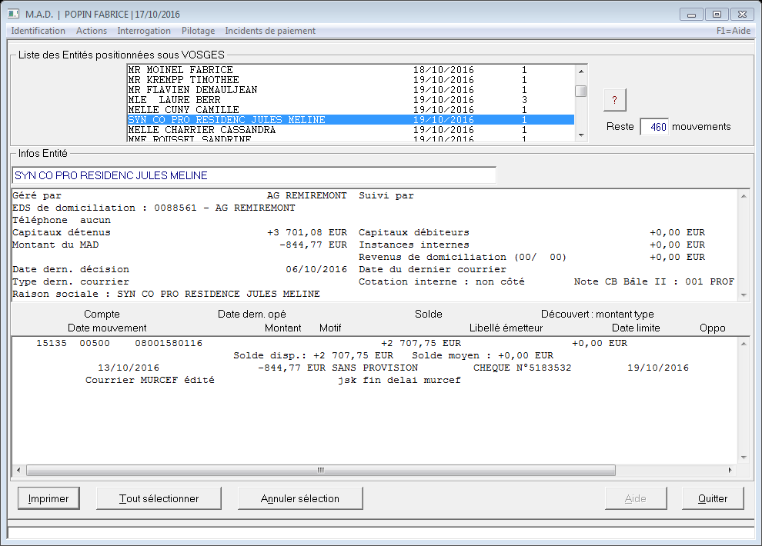
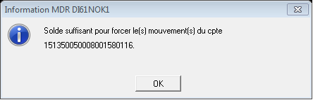
ADELYS MAD – Les nouveaux écrans
La provision est constituée sur le compte du client

Slide 11
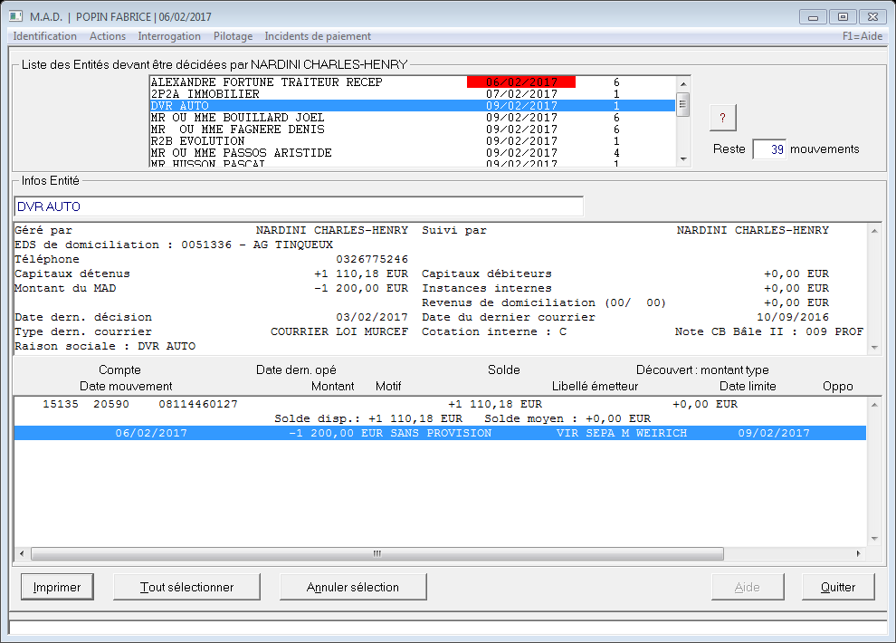
ADELYS MAD – Les nouveaux écrans
Le contrôle du niveau de délégation
Aucun message n’apparait = votre niveau de délégation est suffisant pour forcer l’ensemble des opérations de ce client.

Slide 12
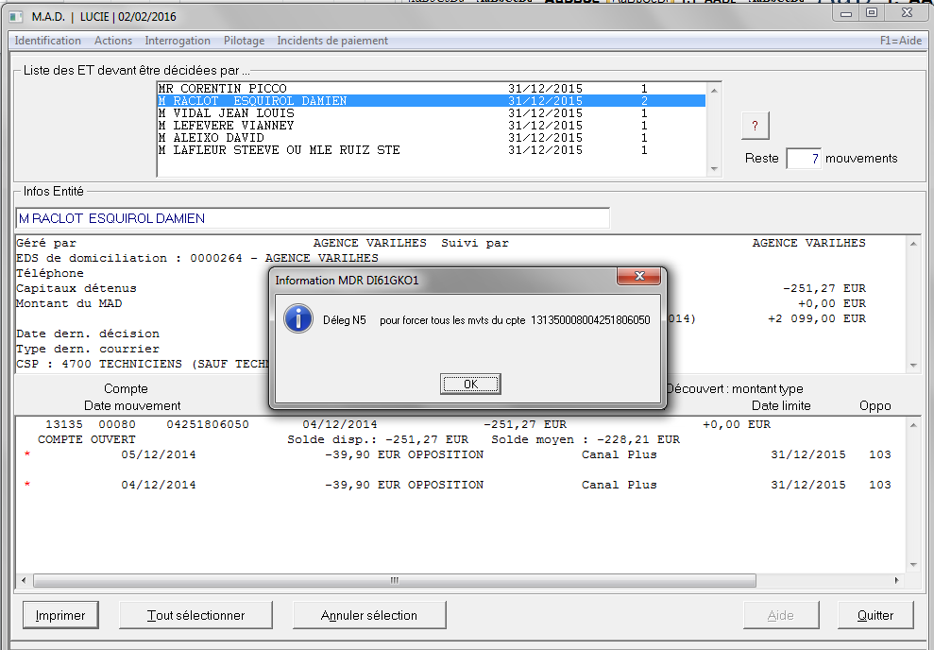
ADELYS MAD – Les nouveaux écrans
Le contrôle du niveau de délégation (Le message indique le niveau délégataire requis pour forcer l’ensemble des opérations de ce client)

Slide 13
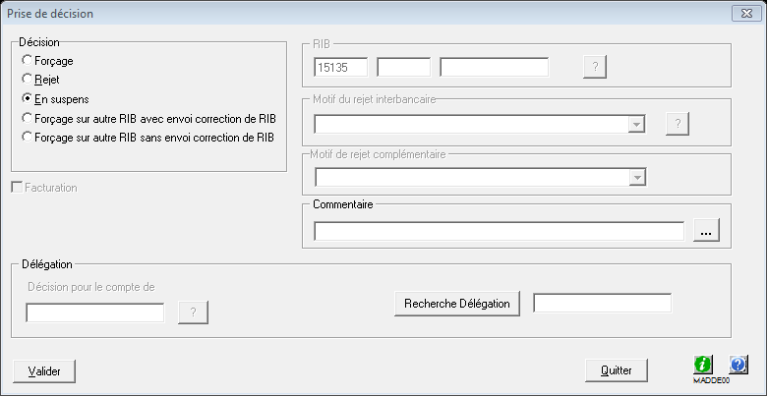

ADELYS MAD – Les nouveaux écrans
La recherche d’un délégataire (1/2)
Le mouvement doit être mis en suspens pour être affecté à un délégataire
Bouton actif uniquement en cas de « suspens »

Slide 14
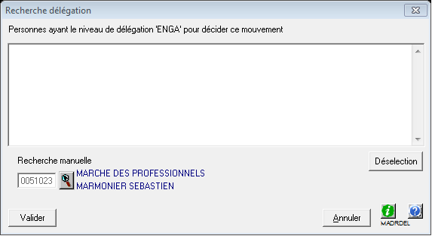
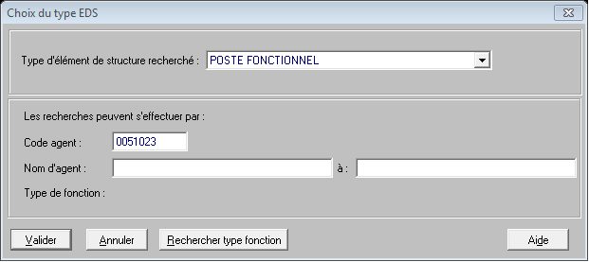
ADELYS MAD – Les nouveaux écrans
La recherche d’un délégataire (2/2)

Slide 15
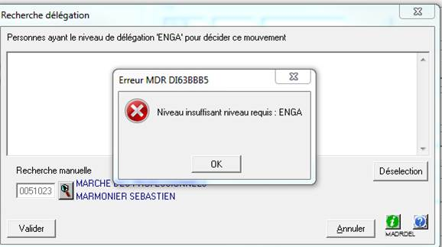
ADELYS MAD – Les nouveaux écrans
Le délégataire choisi n’a pas le niveau délégataire suffisant

Slide 16
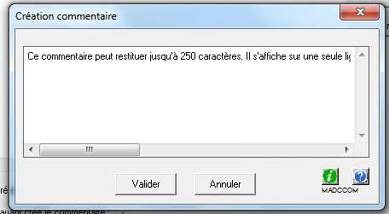
ADELYS MAD – Les nouveaux écrans
La saisie des commentaires

Slide 17
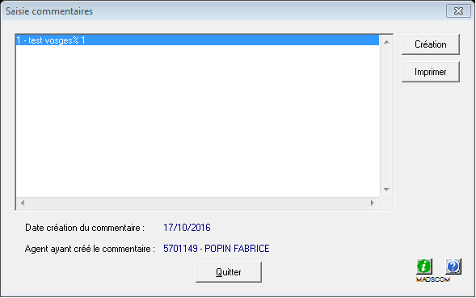
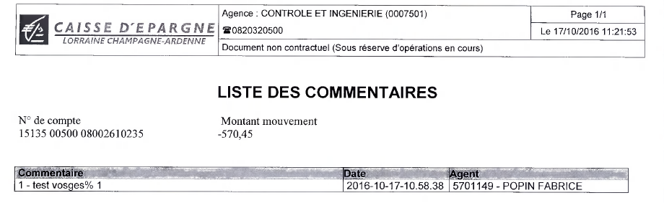
ADELYS MAD – Les nouveaux écrans
La consultation des commentaires
Les commentaires sont incrémentés de 1 à chaque saisie, aucun d’eux ne peut être modifié ou supprimé.
Le bouton « Imprimer » permet l’édition des commentaires, avec la date et l’auteur

Slide 18
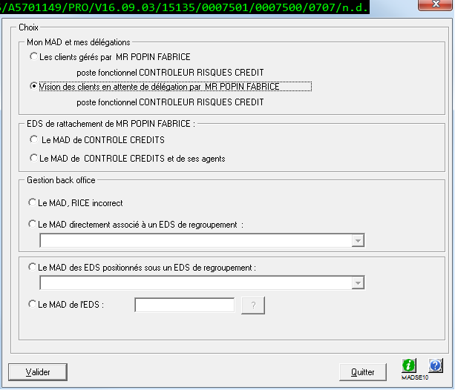
ADELYS MAD – Les nouveaux écrans
La gestion du MAD par le délégataire désigné

Slide 19
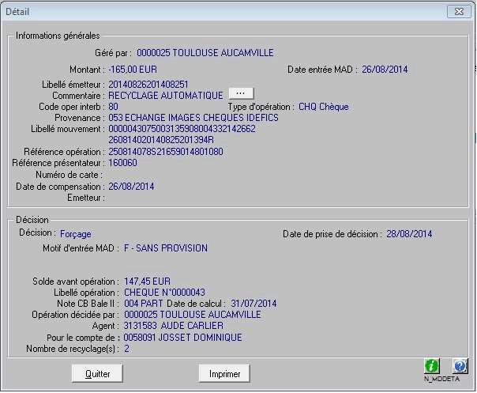

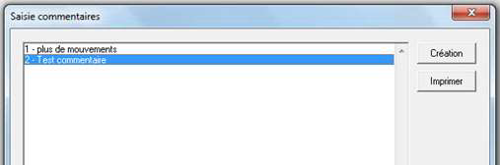
ADELYS MAD – Les nouveaux écrans
La consultation du MAD après traitement (transaction 0209)
Il est toujours possible à partir de cette vue, d’ajouter ou de consulter les commentaires.

Slide 20
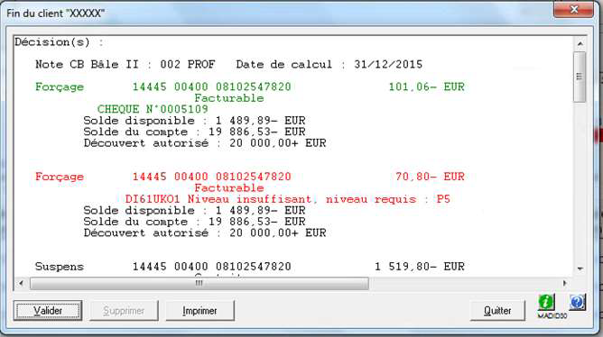
ADELYS MAD – Evolution des bordereaux
Bordereaux suite au traitement du MAD
Le mouvement du MAD non traité car hors délégation apparaît en rouge;
Ne s’affiche en rouge que le premier mouvement hors délégation

Slide 21
ADELYS MAD – le process
  Selon le niveau requis, le gestionnaire devra prévenir le délégataire à qui il affecte des opérations MAD :
    la DIRCRED ➔ envoi mail à CELCA-L-SER-ENGAGEMENTS-PART
    Le Contentieux ➔ envoi mail à CELCA-L-RECOUVREMENT-CONTENTIEUX-MAD
  ➔ En retour la Direction Fonctionnelle concernée indique à quel collaborateur affecter le MAD pour traitement

Slide 22
ADELYS MAD – les bonnes pratiques
Les bonnes pratiques MAD
Traiter son MAD quotidiennement à 09h00 le matin, en même temps que le RPM et Vigiclient
Tout forçage dans votre délégation, ou toute affectation à un délégataire, nécessite au préalable une analyse de risque, et la saisie d’un avis motivé dans la zone commentaire.
Chaque gestionnaire reste responsable du traitement de son MAD, y compris les opérations qu’il affecte.

Slide 23

N°131 29 mars 2017
ACTIONS – Fichiers à traiter
TARIFICATION marché des particuliers – Mise en place du minimum forfaitaire d’agios
TARIFICATION marché des particuliers – Déploiement d’ADELYS MAD le 6 avril
CREDIT CONSOMMATION – Taux promotionnel de printemps à partir du 1er avril
COMMUNICATION – Jeu Epargne « Voyages au Soleil »
COMMUNICATION – Plan PLV
MARCHE DES PROFESSIONNELS – KICKBOX
MARCHE DES PROFESSIONNELS – AIDE A LA VENTE PAP ET PREVOYANCE MADELIN
MARCHE DES PROFESSIONNELS – EASIRIS
MARCHE DES PROFESSIONNELS – SEMAINE DE L’EPARGNE SALARIALE
MARCHE DES PROFESSIONNELS – E-REMISES
DISTRI – e-RELEVES devient e-DOCUMENTS
Pour accéder à l’essentiel du marketing, cliquez ici

